Slide 1
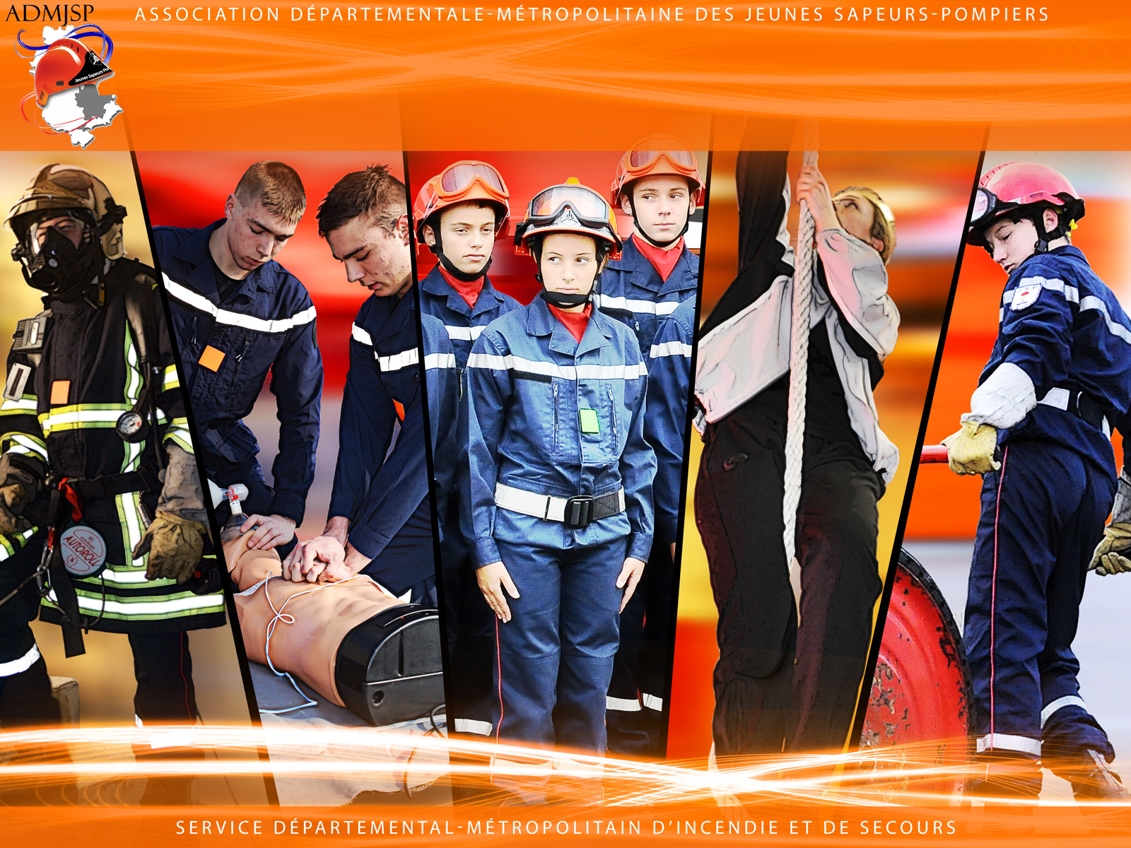
PROPAGATION ET EFFETS
ADMJSP / Pôle pédagogie – 2024 - Version 3

Slide 2
Propagation et effets
Causes des incendies
Modes de propagation
Influences des facteurs bâtimentaires
Effets des incendies
Objectifs
A la fin de cette partie, vous serez capable de connaître les causes des incendies, leurs modes de propagation ainsi que l'influence des bâtiments leurs effets.
2

Slide 3
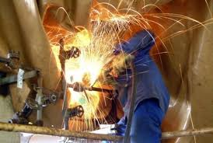
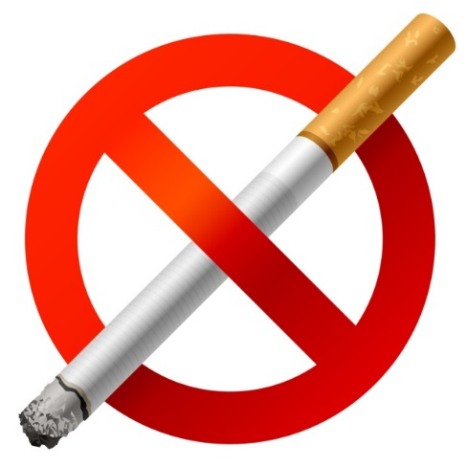
Les causes des incendies
Causes humaines :
Utilisation de flammes nues, travaux par points chauds.
Imprudence,
Négligence,
Malveillance (sabotage, terrorisme, etc.),
Les cigarettes,
Ignorance.

Slide 4
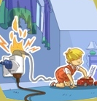
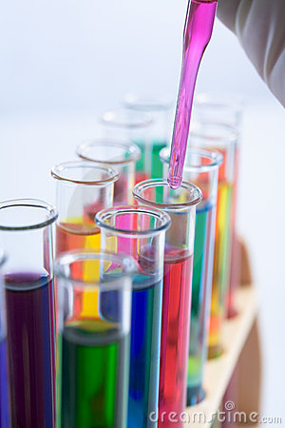
Les causes des incendies
Causes techniques :
Chauffage,
Frottements mécaniques,
Électricité,
Chimique.

Slide 5
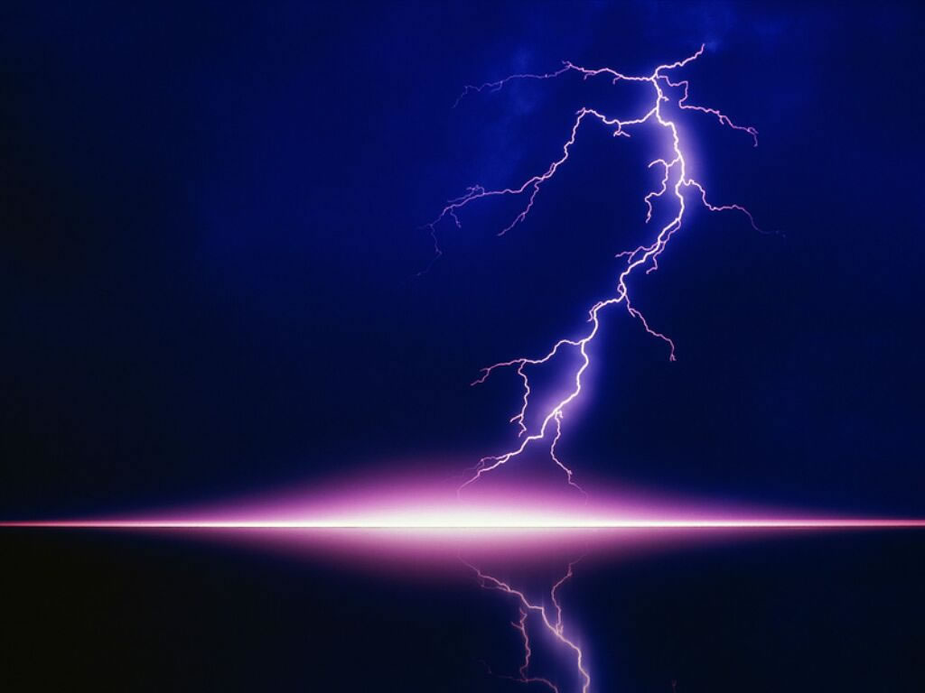
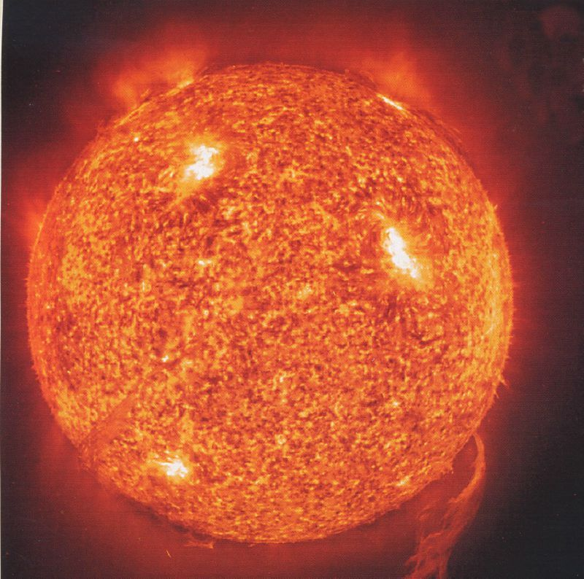
Les causes des incendies
Causes naturelles :
Foudre,
Rayonnement solaire,
La fermentation,
La combustion spontanée.

Slide 6
Les modes de propagations

Slide 7
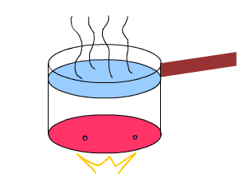
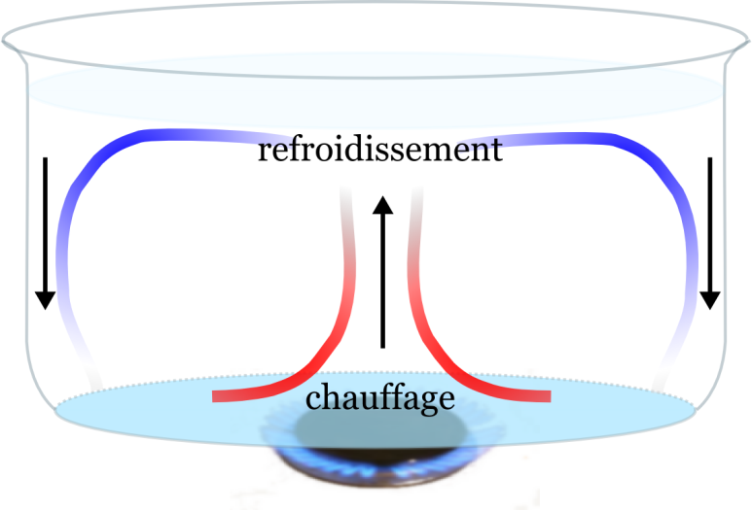
Les modes de propagations
La convection :
Transport de la chaleur par le mouvement ascendant d'un fluide (air, eau, huile, etc.).
Puis lorsqu'ils se refroidissent, les fluides redescendent.

Slide 8
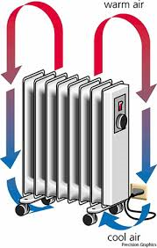
Les modes de propagations
La convection :
Les convecteurs ou radiateurs à bain d'huile chauffent une pièce par ce phénomène
8

Slide 9
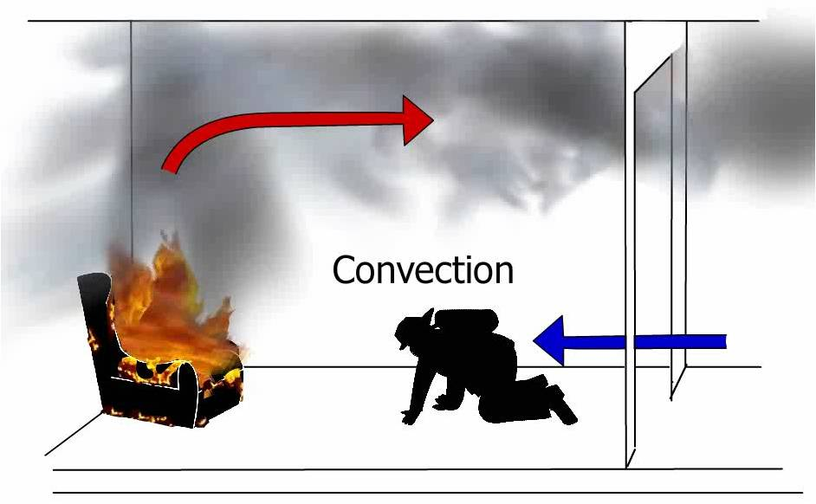
Les modes de propagations
La convection :
Incendie, ➔concerne les fumées et gaz chauds
Circulation des gaz chauds ➔ vers les points hauts disponibles.
9

Slide 10
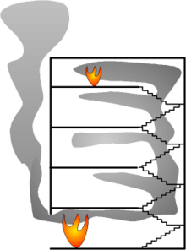
Les modes de propagations
La convection :
Lors d'un feu de cave ou d'appartement, il n'est pas rare qu'un feu se propage à un ou plusieurs niveaux supérieurs (appartement, combles, etc.).
10

Slide 11
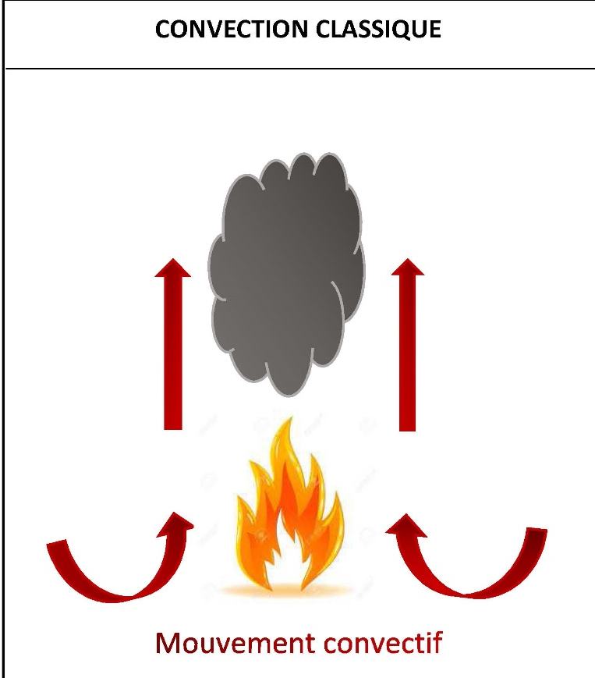
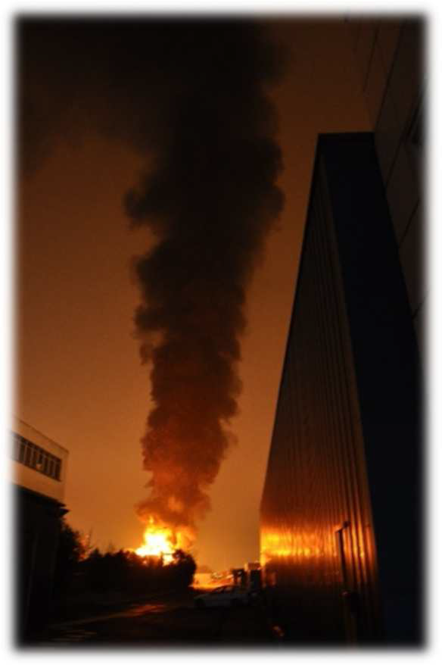
Les modes de propagations
La convection :
11

Slide 12

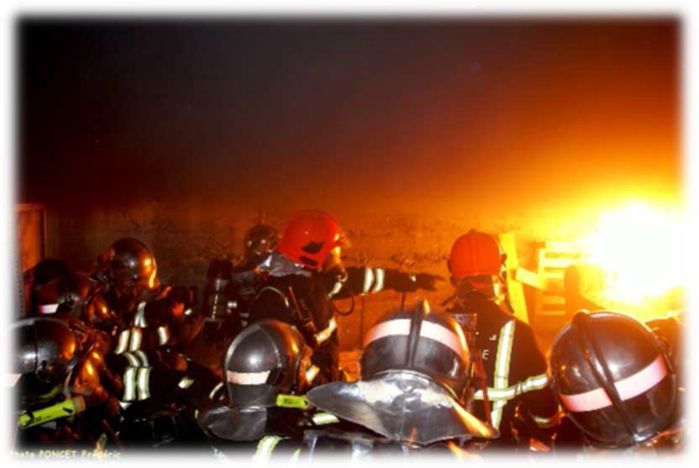
Les modes de propagations
La convection :
12

Slide 13
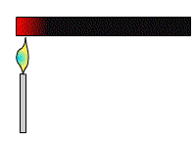
Les modes de propagations
La conduction :
Transfert de chaleur au sein d’un même matériau ou à travers plusieurs matériaux en contact. Tend à uniformiser la T°. Ainsi, un objet chauffé en un point va subir un transfert de chaleur afin d’uniformiser sa T°

Slide 14
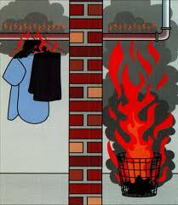
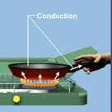
Les modes de propagations
La conduction :

Slide 15
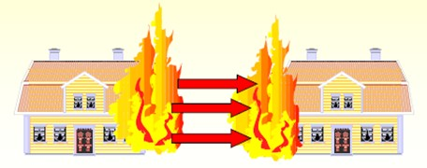
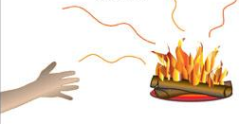
Les modes de propagations
Le rayonnement :
Transfert de la chaleur en ligne droite par radiations sans contact.
L’énergie évacuée devient importante à partir de 600°C. On parle aussi de transfert par ondes électromagnétiques,
15

Slide 16
Les modes de propagations
La projection :
Déplacement de substances en combustion.
Par liquides : écoulement de liquide, épandage.
écoulement de carburant

Slide 17
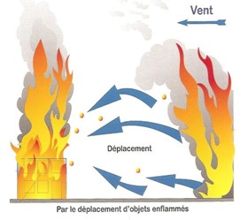
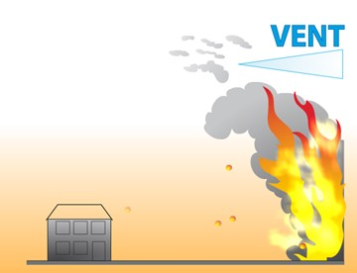
Les modes de propagations
La projection :
Solides : propagation par transport de particules incandescentes
17

Slide 18
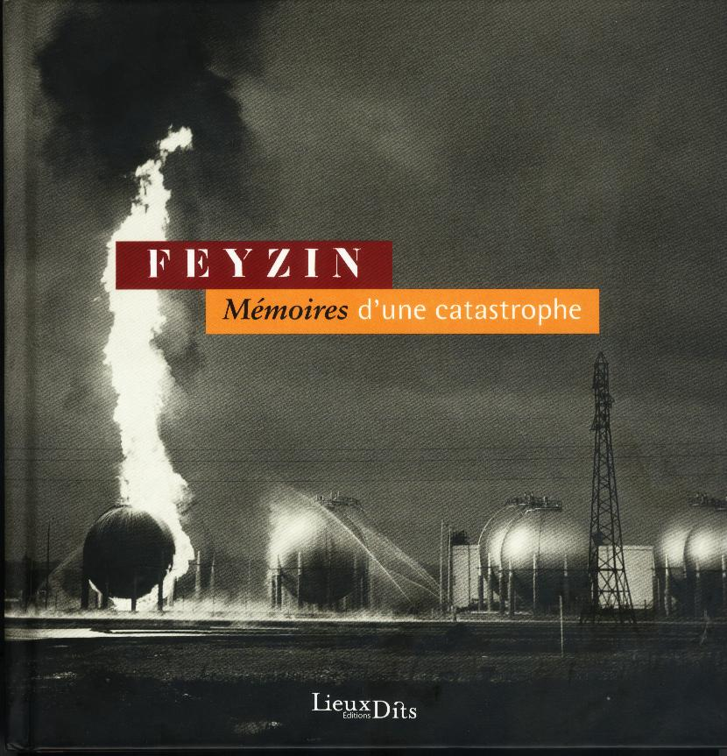
Les modes de propagations
La projection :
Par les gaz : la nappe de gaz peut se déplacer et se renflammer à distance du foyer.
18

Slide 19
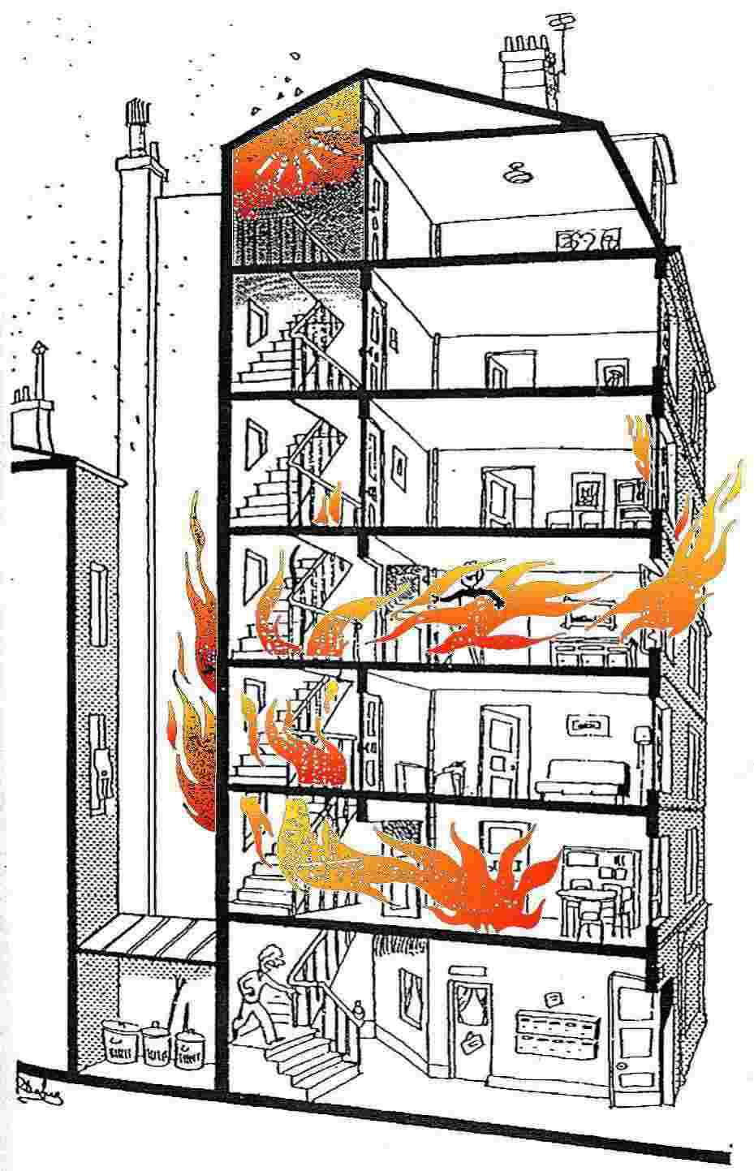
Les modes de propagations
Synthèse :
➔ Feu se propage généralement :
De bas en haut : par les flammes; les gaz chauds, etc. suivant la loi naturelle du tirage et en empruntant des gaines verticales telles que cages d'escalier, d'ascenseur, gaines techniques, etc. ;
19

Slide 20
Les modes de propagations
Synthèse :
➔ Latéralement par rayonnement :
Inflammation
des vapeurs
combustibles
20

Slide 21
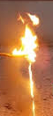
Les modes de propagations
Synthèse :
De haut en bas : chute de matériaux enflammés, par transport de gaz chauds via le circuit d'un conditionnement d'air ;
21

Slide 22
Les modes de propagations
Synthèse :
➔ Par conductibilité d'un objet à un autre, par simple contact ;
22

Slide 23
Les modes de propagations
Synthèse :
➔ Par transport des gaz, vapeurs et produits de distillation :
23

Slide 24
Les modes de propagations
Synthèse :
➔ CA ou le COS va faire faire des reconnaissances sur toutes les faces d'un feu (on parle de reconnaissance cubique).
➔ Ne négliger aucun local, aucune action et de les faire consciencieusement.
24

Slide 25
Facteurs bâtimentaires
25

Slide 26
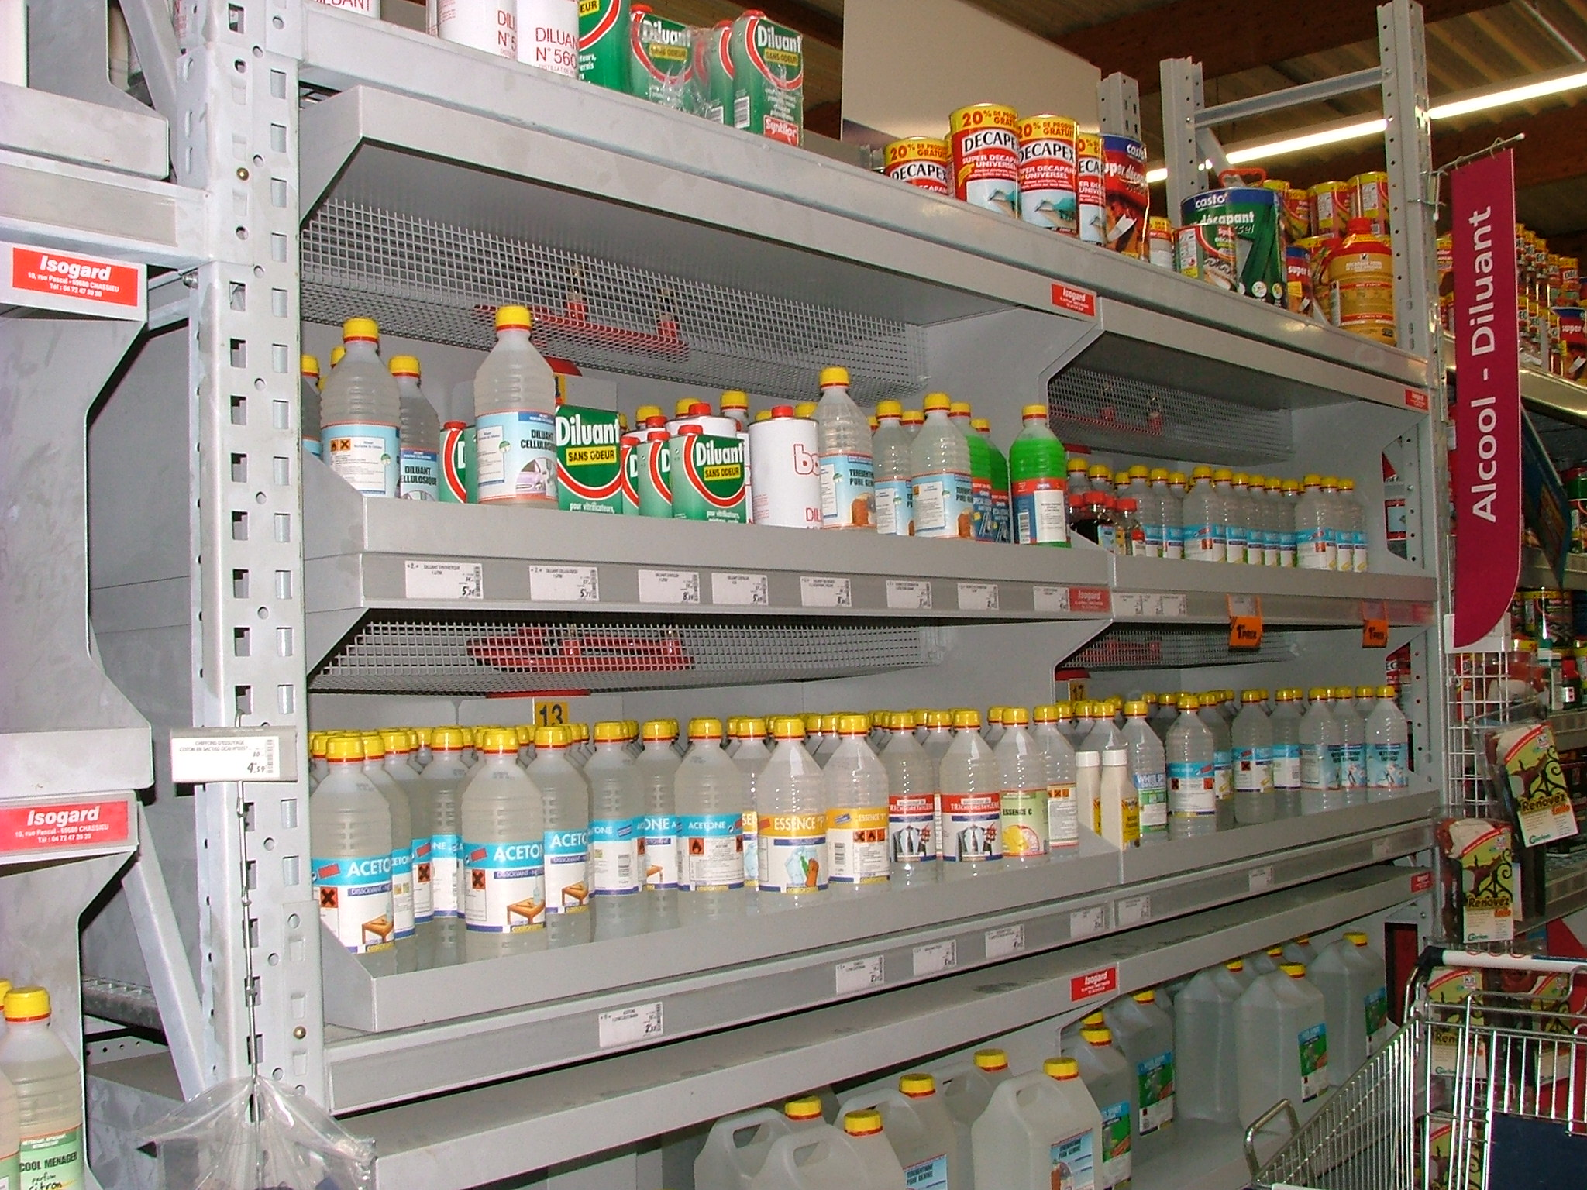
Facteurs bâtimentaires
Ce qui favorise le développement d'un feu est :
Accumulation en surface et en H de matériaux combustibles
26

Slide 27
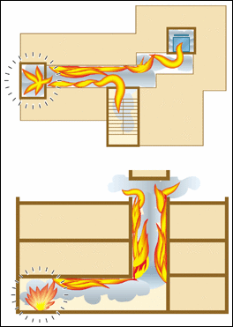
Facteurs bâtimentaires
Tirage (portes laissées ouvertes), Vent, Cheminées d'appel ;
27

Slide 28
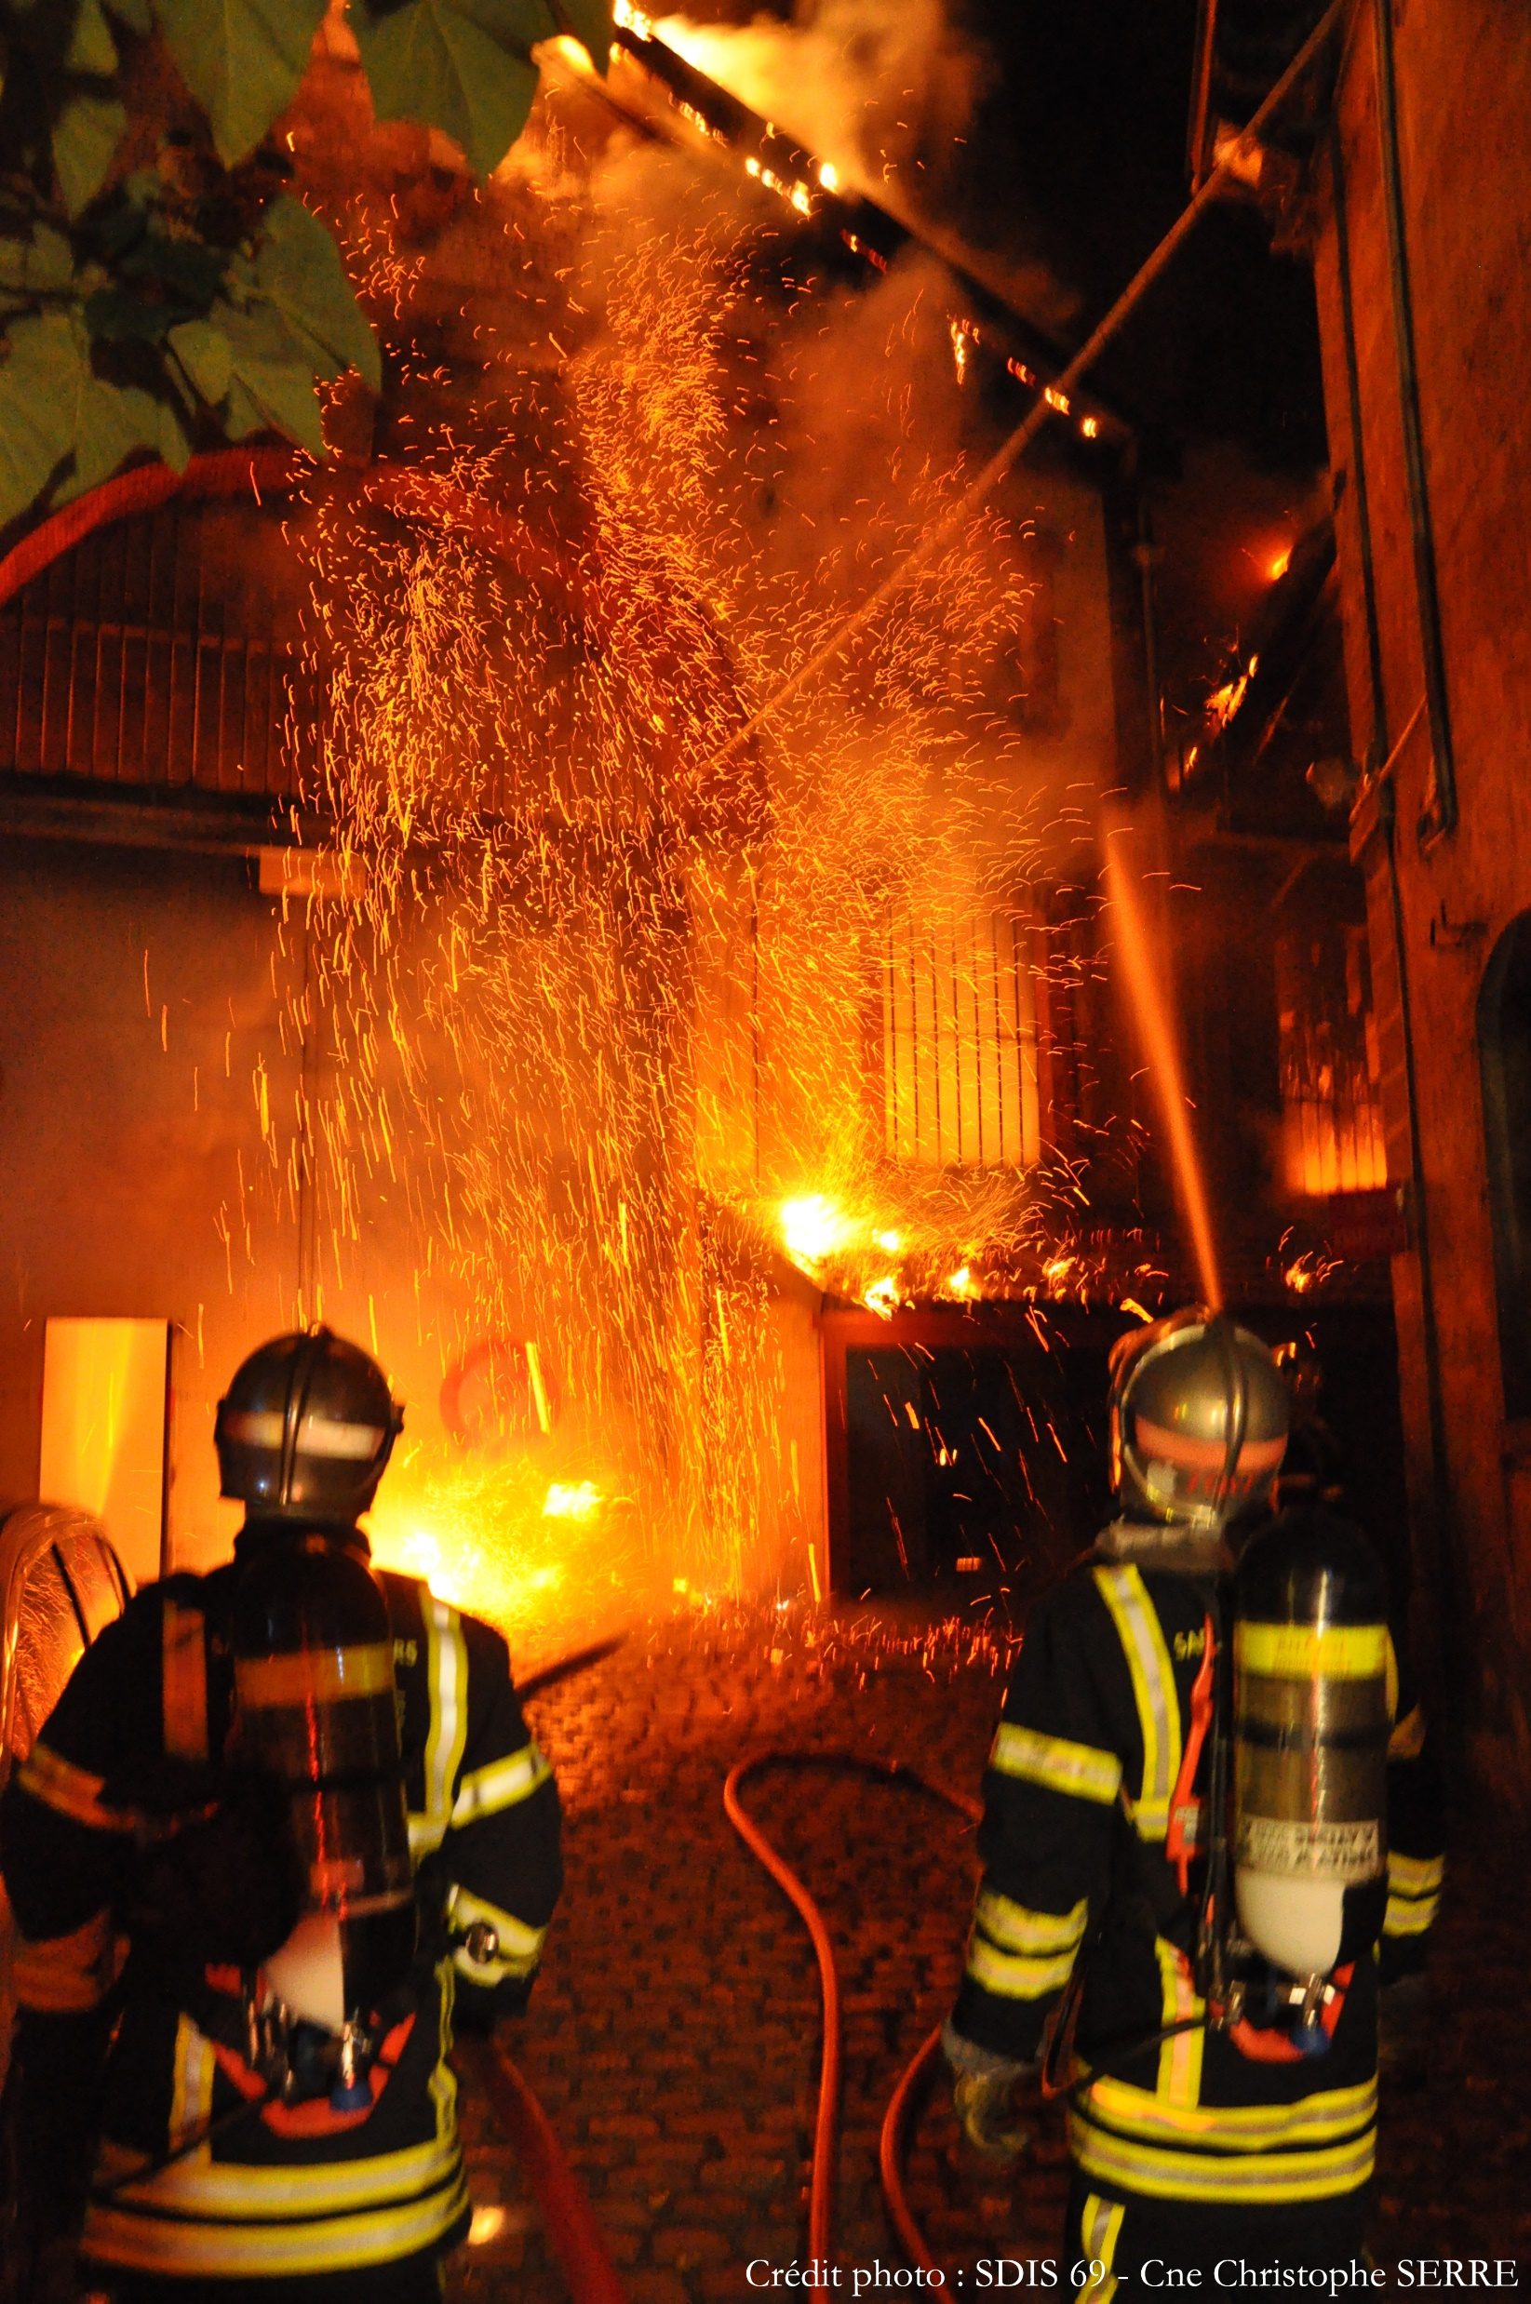
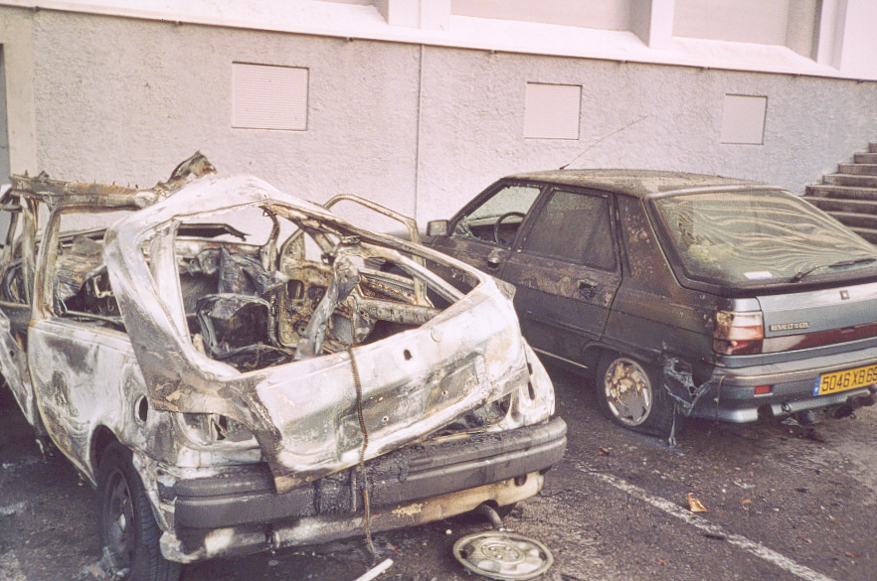
Facteurs bâtimentaires
Contiguïté, Voisinage, Contact d'un risque et de source de chaleur ;
28

Slide 29
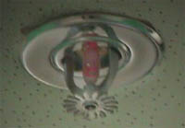
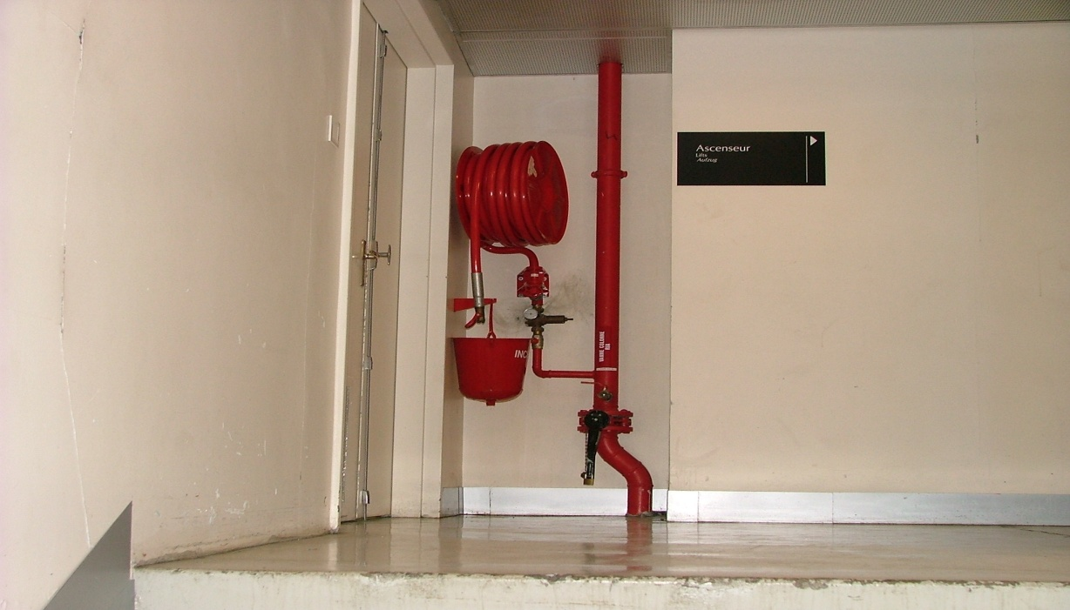
Facteurs bâtimentaires
Absence de moyens de prévisions : mesures destinées à déceler et à attaquer un feu dès sa naissance, pour le stopper
29

Slide 30
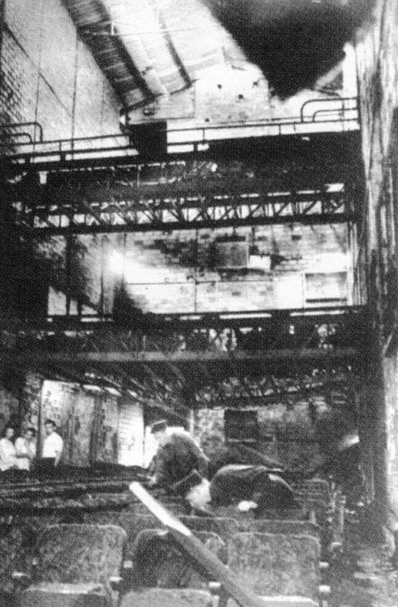
Facteurs bâtimentaires
Absence de prévention : réaction au feu et résistance au feu.
30

Slide 31
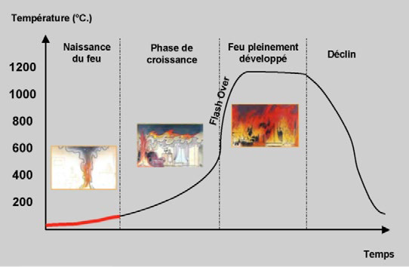
Facteurs bâtimentaires
Phases de développement d’un feu
31

Slide 32
Facteurs bâtimentaires
Naissance du feu :
➔FUMÉES :
Légères de couleur claire, non rayonnantes, mais envahissantes et déjà toxiques, avec une très faible vitesse.
32

Slide 33
Facteurs bâtimentaires
Naissance du feu :
➔FLAMMES :
Couleur vive et généralement jaune, qui indique un apport correct en comburant.
Taille ≠ selon la nature, la quantité de combustible au départ et l’emplacement initial du foyer
33

Slide 34
Facteurs bâtimentaires
Naissance du feu :
CHALEUR : Uniquement au contact de la flamme.
OUVRANTS : Position ouverte ou fermée.
Comburant suffisant dans la pièce. Incendie consomme O₂ contenu dans le V.
34

Slide 35
Facteurs bâtimentaires
Naissance du feu :
SONS : Crépitements possibles ou non.
➔ Phase peut être très rapide ou s’étaler sur une grande période
35

Slide 36
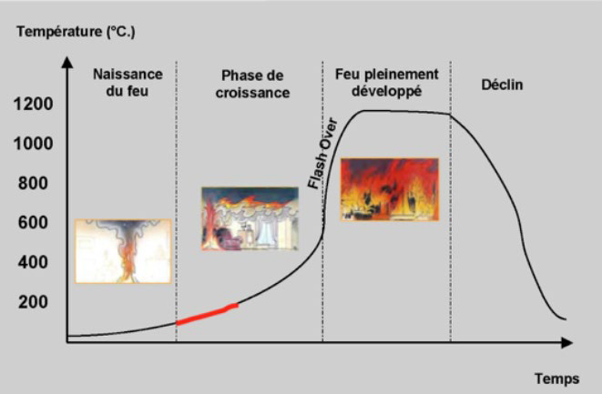
Facteurs bâtimentaires
Phase de croissance – partie 1 :
FUMÉES ➔ s’assombrissent et qui commencent à devenir rayonnantes et en s’organisant en couches successives
Constituées ➔ de particules (qui leur donnent leur caractère opaque)
➔ Produits de combustion (CO) et grande quantité de gaz imbrûlés qui leur donnent leur caractère inflammable.
36

Slide 37
Facteurs bâtimentaires
Phase de croissance – partie 1 :
FLAMMES :
Hautes issues d’un foyer qui a pris de la puissance mais qui reste toujours localisé.
Couleur peut commencer à virer à l’orange du fait de l’appauvrissement du taux d’O₂ dans la pièce.
37

Slide 38
Facteurs bâtimentaires
Phase de croissance – partie 1 :
CHALEUR :
➔ Foyer très rayonnant qui fait pyrolyser les éléments à proximité.
Les fumées montent en T° et commencent à « chauffer » l’ensemble du volume, notamment les parois qui absorbent pour l’instant une partie de la chaleur produite.
Un gradient de T° se met en place petit à petit.
38

Slide 39
Facteurs bâtimentaires
Phase de croissance – partie 1 :
OUVRANTS :
➔ Suffisamment ouvert pour permettre l’apport continuel en air frais, donc en comburant (O₂).
Plus l’ouvrant est grand, + le foyer est vif.
SONS : Crépitements perceptibles et nets.
39

Slide 40
Facteurs bâtimentaires
Phase de croissance – partie 1 :
Remarques complémentaires :
Le feu d’un fauteuil peut emplir de fumées une couche de 1,50 m d’épaisseur sous le plafond d’une pièce de 20 m² de surface au sol en moins d’1 minute.
40

Slide 41
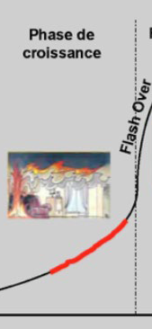
Facteurs bâtimentaires
Phase de croissance – partie 2 :
FUMÉES : Couche très épaisse et continue à se charger de « combustibles », notamment en CO.
Deviennent très rayonnantes et la zone neutre descend rapidement jusqu’à se stabiliser (H libre ≅ 80 cm).
➔ Perte de visibilité totale au-dessus de celle-ci.
41

Slide 42
Facteurs bâtimentaires
Phase de croissance – partie 2 :
FUMÉES :
Dans la couche de fumées, les produits imbrûlés atteignent leur T° d'auto-inflammation.
Au contact d’une poche de comburant : s’enflamment localement et temporairement = anges danseurs.
Phénomène accélère la montée en T° de la couche de fumées.
42

Slide 43
Facteurs bâtimentaires
Phase de croissance – partie 2 :
FLAMMES :
Taille des flammes a diminué du fait de la stratification importante des fumées.
➔ Flammes s’assombrissent du fait du taux réduit en O₂.
Foyer toujours localisé mais garde sa puissance
43

Slide 44
Facteurs bâtimentaires
Phase de croissance – partie 2 :
CHALEUR ➔ Provient de la couche de fumées. Rayonnement du foyer devient secondaire.
➔ Éléments distants du foyer commencent à pyrolyser du fait du rayonnement des fumées.
Rayonnement accentué à partir du moment où les parois ont la même T° que la couche de fumée, on parle alors de feedback radiatif .
☹ Chaleur écrasante ➔ position à genoux.
44

Slide 45
Facteurs bâtimentaires
Phase de croissance – partie 2 :
OUVRANTS :
Vitesse de sortie des fumées au niveau de l’ouvrant est importante (signe de hautes T°) et indique une surpression en partie haute.
« Tirage » se met en place, accélérant l’apport d’air frais vers le foyer en partie basse.
Un gradient de pression s’installe (surpression en partie haute/dépression en partie basse).
45

Slide 46
Facteurs bâtimentaires
Phase de croissance – partie 2 :
SONS : Crépitements perceptibles et nets.
46

Slide 47
Facteurs bâtimentaires
Phase de croissance – partie 2 :
Remarques complémentaires :
+ on avance, + les transitions sont rapides augmentant exponentiellement le risque (cinétique du phénomène feu).
Pyrolyse intervient + ou - vite selon la nature et l’état du combustible (bois / plastique / papier).
47

Slide 48
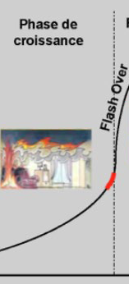
Facteurs bâtimentaires
Phase de croissance – partie 3 :
FUMÉES : L’ensemble de la couche de fumées a dépassé la T° d'auto-inflammation des gaz combustibles.
Inflammation à l’interface air/fumées sous forme de rouleaux de flammes.
Rouleaux se déplacent selon le tirage de feu.
Roll-over ➔ signes annonciateurs de l’imminence de l’E G É.
48

Slide 49
Facteurs bâtimentaires
Phase de croissance – partie 3 :
FLAMMES :
Il existe maintenant une liaison entre le foyer et le ciel gazeux.
49

Slide 50
Facteurs bâtimentaires
Phase de croissance – partie 3 :
CHALEUR : Rayonnement dû aux roll-over accélère la pyrolyse des éléments en dessous.
Décomposition des matériaux alimente en continu la couche de fumées en combustibles.
50

Slide 51
Facteurs bâtimentaires
Phase de croissance – partie 3 :
OUVRANTS :
Suffisamment ouvert pour permettre l’apport continuel en air frais, donc en comburant.
Vitesse de sortie des fumées au niveau de l’ouvrant est importante (signe de haute température).
Inflammation des fumées peut se faire au niveau des ouvrants.
51

Slide 52
Facteurs bâtimentaires
Phase de croissance – partie 3 :
SONS : Pas de sons particuliers.
52

Slide 53
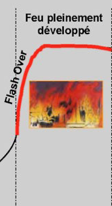
Facteurs bâtimentaires
EGE – feu pleinement développé :
Embrasement généralisé éclair (ou flash over) ➔ passage d’un foyer localisé à l’embrasement généralisé de l’ensemble des éléments combustibles contenus dans le V.
Transition dure entre 5 à 15 secondes et elle est suivie d’un feu dit pleinement développé.
Etape normale de développement d’un incendie dans un volume semi-ouvert.
53

Slide 54
Facteurs bâtimentaires
EGE – feu pleinement développé :
FUMÉES : ➔ Visibles en sortie du volume et se propagent.
FLAMMES : ➔ Occupent tout le volume et peuvent se propager aux volumes adjacents.
54

Slide 55
Facteurs bâtimentaires
EGE – feu pleinement développé :
CHALEUR : Chaleur mortelle. Les températures peuvent dépasser les 1000°C.
OUVRANTS : Vitres peuvent partir en éclat ou fondre, ce qui permet d’entretenir le feu dans son plein développement.
SONS : Ronflements.
55

Slide 56
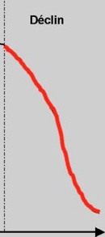
Facteurs bâtimentaires
Phase de déclin :
Faute de combustible, le feu perd petit à petit de son intensité ➔ rester vigilant sur sa lecture du feu.
Reconnaissances doivent être approfondies avec présence systématique d’un moyen en eau adapté.
56

Slide 57
Facteurs bâtimentaires
Phase de déclin :
Bien que l’embrasement généralisé se soit produit, cela n’exclut pas l’accumulation de fumées dans des locaux ou volumes adjacents (cellier, faux plafond…) avec des risques de reprise, d’inflammation, d’explosion voire d’explosion de fumées (backdraft).
57

Slide 58
Facteurs bâtimentaires
FLV et FLC :
Conditions de ventilation du sinistre conditionnent la poursuite du développement du feu.
➔ confronté à l’un des 2 régimes de feux suivants :
Feu correctement ventilé ou feu limité par le combustible (FLC) dans le temps. Son développement et sa puissance seront maximum.
58

Slide 59
Facteurs bâtimentaires
FLV et FLC :
Feu sous ventilé ou feu limité par la ventilation (FLV) : limité en comburant, 2 alternatives sont possibles :
Maintien du confinement qui pourra conduire à une quasi auto-extinction ;
➔ Rupture de ce confinement qui conduira à une reprise de la croissance du feu (+ ou - rapide et violente).
59

Slide 60
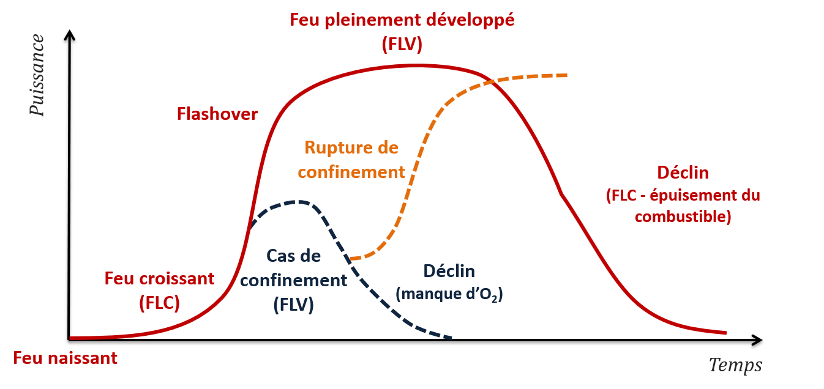
Phases de développement d’un feu
Feux développés en structure : dès lors qu’ils abritent des pièces meublées ➔ systématiquement limités par la ventilation en situation de plein développement.
60

Slide 61
Facteurs bâtimentaires
Modèle de THOMAS :
Triangle du feu constitue une 1ère approche pour aborder le « système feu » et ses composants.
SP sont amenés à intervenir sur des V où de nombreux autres éléments viennent influencer le développement et la propagation de l’incendie.
Eléments sont représentés par le modèle de THOMAS qui représente à la fois les transferts de masse et les transferts de chaleur (pour le local et pour l’extérieur).
Au sein d’un local :
61

Slide 62
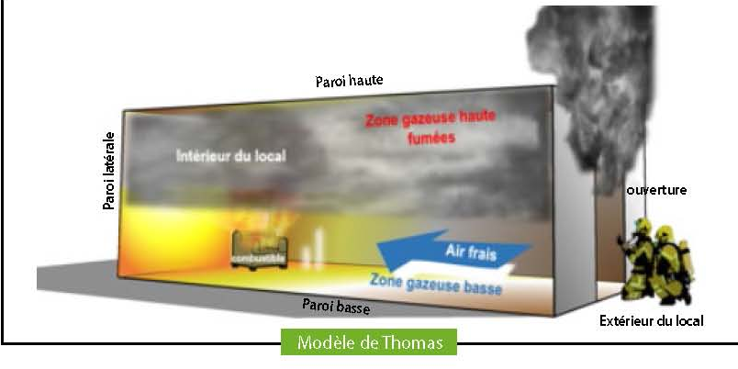
Facteurs bâtimentaires
Modèle de THOMAS :
62

Slide 63
Facteurs bâtimentaires
Modèle de THOMAS :
TRANSFERTS DE MASSE :
≠ expériences ont été menées sur la compréhension des incendies.
Apparaît qu’il y a des points communs malgré leurs ≠ de construction (matériaux : brique, bois, métallique ; structure : plain-pied, avec étages.
Au sein d’un local nous avons les transferts de masse suivants :
63

Slide 64
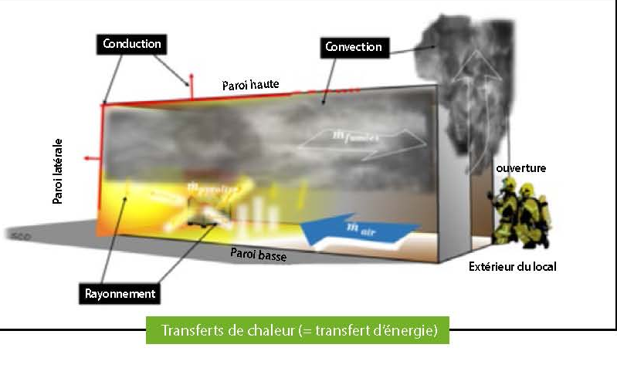
Facteurs bâtimentaires
Modèle de THOMAS :
64

Slide 65
Facteurs bâtimentaires
Modèle de THOMAS :
TRANSFERTS D’ENERGIE :
Il est possible de dresser le même type de bilan concernant les quantités de chaleur mises en jeu au cours d’un feu de local.
65

Slide 66
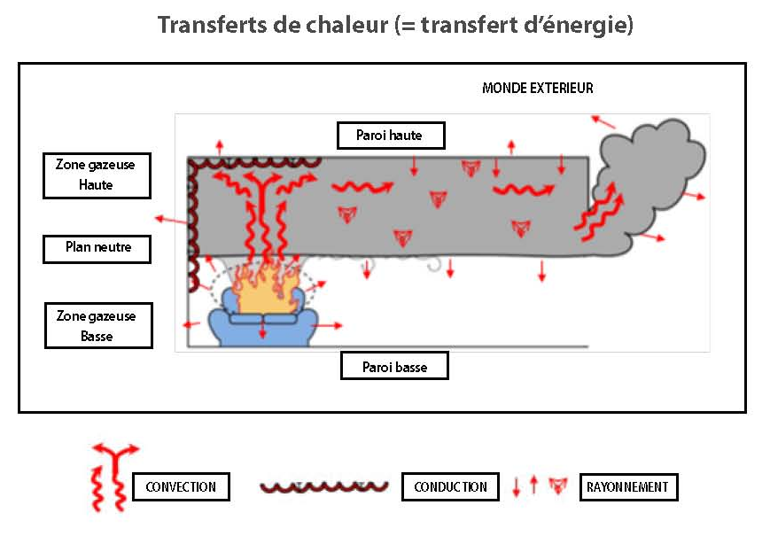
Facteurs bâtimentaires
Modèle de THOMAS :
66

Slide 67
Facteurs bâtimentaires
Modèle de THOMAS :
Pertes de chaleur sont également à relever. Ces pertes sont liées :
À la sortie des fumées (chaleur convectée)
Au rayonnement au travers des ouvrants ;
À la conduction au travers des parois du local
Ratio de répartition des transferts de chaleur est de :
70 % par convection ;
25 % par rayonnement ;
5 % par conduction.
67

Slide 68
Facteurs bâtimentaires
Notions de puissance :
Puissance d’un feu est exprimée en watt (W)
➔ 1 watt est égal à 1 Joule /seconde ;
➔ Puissance est donc un débit d’énergie par unité de temps.
Energie calorifique correspond à l’énergie concrètement dégagée au cours de la combustion d’un matériau, exprimée en joules ou en kilocalories (J ou kcal). 1 calorie = 4,18 joules
68

Slide 69
Facteurs bâtimentaires
Notions de puissance : dépend de 2 facteurs :
Feu limité par le combustible
Puissance du feu : tributaire de la nature propre du combustible. Energie libérée par le matériau est ≠ en fonction de la matière qui la constitue.
Ex : 1 kg de bois en résineux est + énergétique qu’1 kg de bois de feuillus.
➔ Exprimée en J/ kg de matière.
69

Slide 70
Facteurs bâtimentaires
Feu limité par le combustible
2ème facteur ➔ surface de pyrolyse, exprimée en kg/s.
Plus grand débit de pyrolyse si la même quantité de matière, exposée à la même source de chaleur, est compacte (bûche de bois) ou étendue (planche de bois).
Feu de structure, la composition des contenants et contenus influera grandement sur la puissance de l’incendie de structure.
70

Slide 71
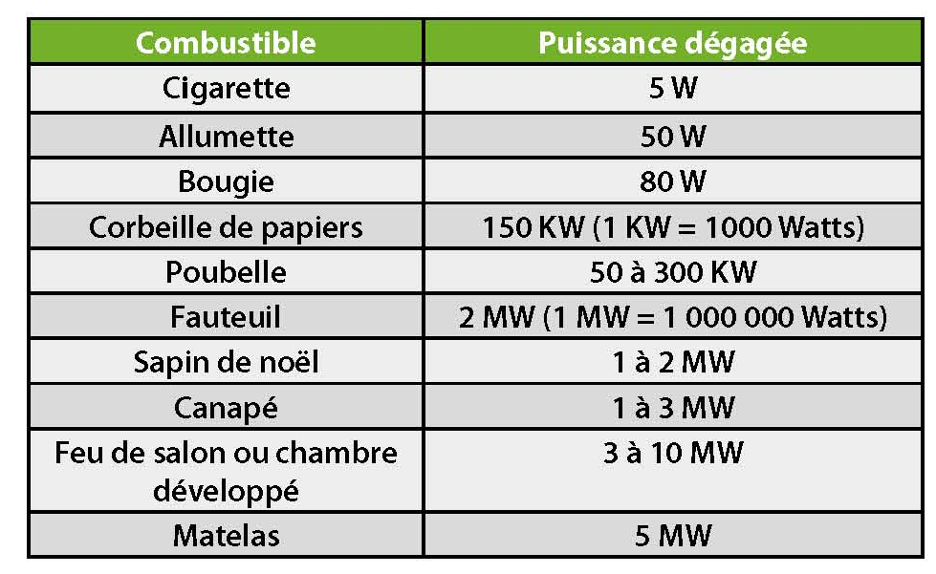
Facteurs bâtimentaires
Feu limité par le combustible
Exemples de puissance de feu
71

Slide 72
Facteurs bâtimentaires
Feu limité par l’amenée d’air
➔ Au même titre que la violence des feux de forêts est étroitement liée au vent, la puissance du feu de structure sera très souvent, liée à l’amenée d’air.
2 facteurs déterminant la quantité de comburant rentrant sont :
Surface de l’ouvrant,
Position et forme de l’ouvrant.
Puissance théorique de feu est fonction de la taille de l'ouvrant.
72

Slide 73
Facteurs bâtimentaires
Feu limité par l’amenée d’air
Par conséquent et en pratique sur opération :
Plus la surface de l’ouvrant est grande, + la surface libre à l'amenée d'air sera importante et donc + la puissance du feu sera grande.
2 ouvrants de même surface, celui qui a la + grande H libre d'amenée d'air engendre une + grande puissance de feu.
73

Slide 74
Facteurs bâtimentaires
Feu limité par l’amenée d’air
Par conséquent et en pratique sur opération :
SP doit garder à l’esprit que ce n’est pas la quantité de matière qui est le seul facteur de puissance du feu lorsqu’on est dans une structure.
Surface de l’ouvrant est un paramètre déterminant.
74

Slide 75
Facteurs bâtimentaires
Notions de chaleur et température :
Dans un V, le rayonnement émis peut être certes le foyer lui-même mais le risque pour le SP engagé viendra surtout du plafond de fumées.
Considérons :
le plafond de fumées comme la SOURCE,
le rayonnement comme le FLUX,
le pompier, la victime ou la structure comme la CIBLE.
75

Slide 76
Facteurs bâtimentaires
Notions de chaleur et température :
Flux rayonné, invisible, est le danger du SP
➔ Peut mourir dans une ambiance à 30°C et ne pas être en difficulté dans une ambiance à 100°C.
Dans les dessins ci-après la T° est la même dans la pièce mais le flux renvoyé sur le binôme différent.
76

Slide 77
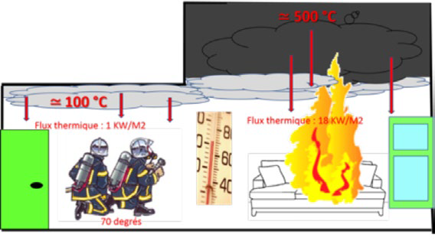
Facteurs bâtimentaires
Notions de chaleur et température :
77

Slide 78
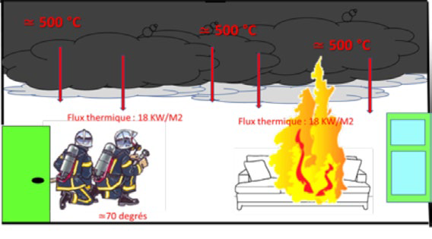
Facteurs bâtimentaires
Notions de chaleur et température :
78

Slide 79
Facteurs bâtimentaires
Notions de chaleur et température :
Dans la continuité du développement de l’incendie, le mobilier présent sous le plafond de fumées va pyrolyser.
Qu’il évolue dans 1 environnement "chaud" dans le cas d’1 pièce remplie de fumées chaudes ou "frais" dans le cas d’1 veine d’air, les T° ambiantes ne sont pas représentatives du flux thermique auquel est soumis le SP.
79

Slide 80
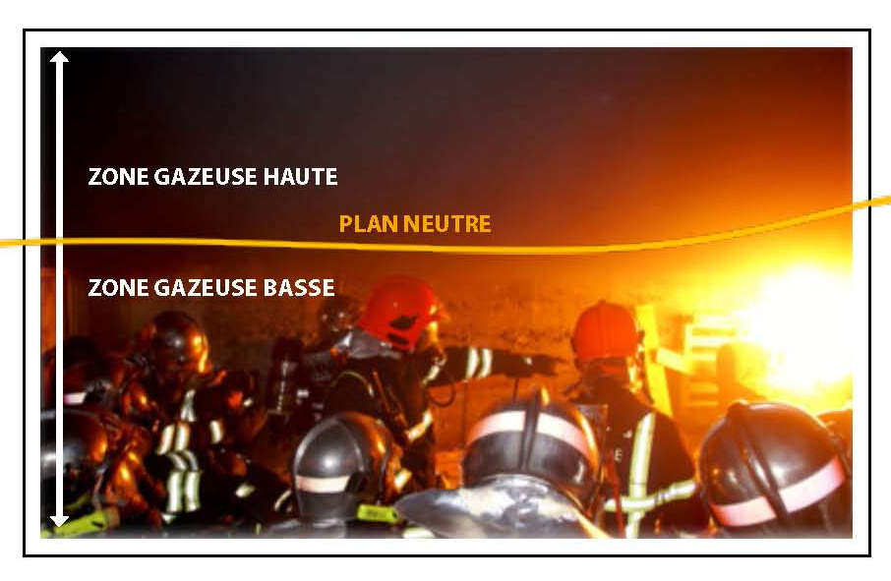
Facteurs bâtimentaires
Notions de chaleur et température :
SP ➔ prendre en compte les indicateurs qui lui permettront d’apprécier ce flux rayonné provenant du plafond de fumée.
80

Slide 81
Facteurs bâtimentaires
Notions de chaleur et température :
 de la T° du plafond de fumée induit une  très significative du rayonnement.
A contrario, le porte-lance qui refroidit son plafond de fumée, induit une  très significative de ce retour radiatif.
81

Slide 82
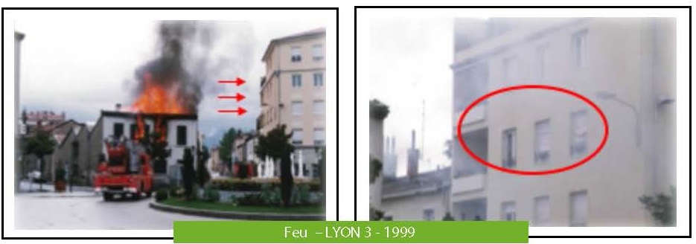
Facteurs bâtimentaires
Notions de chaleur et température :
Flux rayonné peut impacter les habitations avoisinantes :
82

Slide 83
Facteurs bâtimentaires
Les produits de combustion
83

Slide 84
Facteurs bâtimentaires
La vélocité : Vitesse à laquelle les fumées sortent d’1 ouverture.
➔ Pression à laquelle elles sortent.
Est liée à la T° à l’intérieur d’une pièce, + elle sera , plus les fumées sortiront rapidement par les ouvertures.
Conditions météorologiques et aérauliques peuvent influencer la vélocité des fumées.
84

Slide 85
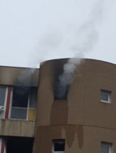
Facteurs bâtimentaires
La vélocité laminaire,
Sortant lentement, indiquent que le foyer ne se trouve pas à proximité de l’ouverture.
Fumées chaudes provenant du foyer, poussent les fumées refroidies vers les ouvertures.
85

Slide 86

Facteurs bâtimentaires
La vélocité turbulente
Fumées s’éloignent de l’ouverture
avant de s’élever.
➔ Effets de « bouillonnement/ tourbillonnement ».
Phénomène est dû à une T° élevée. Il peut être à supposer que le foyer est à proximité de l’ouverture.
86

Slide 87
Facteurs bâtimentaires
La vélocité
➔ Indicateurs visuels qui ne peuvent pas déterminer dans quel volume se traduira la 1ère inflammation.
Concentration aura toute son importance pour que l’inflammation se produise.
87

Slide 88
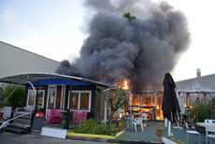
Facteurs bâtimentaires
Volume et pouvoir fumigène
V ➔ quantité de fumée que dégage un incendie.
A l’intérieur d’une structure, les fumées vont alors s’accumuler et cela aura pour conséquence d’ la pression intérieure.
Certains matériaux sont + fumigènes que d’autres.
Matériaux composés à base de pétrole (hydrocarbures) qui sont des matériaux synthétiques qui dégagent beaucoup de fumées.
88

Slide 89
Facteurs bâtimentaires
Volume et pouvoir fumigène
Modernisation des matériaux fait que les
structures sont souvent meublées avec des
matériaux plutôt synthétiques.
➔ le volume de fumées pourra être important.
Il est alors à retenir que plus la fumée sera chaude, plus la pression et le volume seront élevés dans la pièce concernée.
89

Slide 90
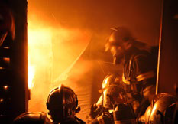
Facteurs bâtimentaires
Hauteur de plafond de fumée ou plan neutre
plan neutre est l’interface entre le plafond de fumées et la veine d’air.
Plus la T° sera , plus l’espace occupé par les fumées sera important, faisant descendre ainsi le
plafond de fumées.
90

Slide 91
Facteurs bâtimentaires
Hauteur de plafond de fumée ou plan neutre
Plafond de fumées se créé de la façon suivante :
Fumée chaude monte puis est contrainte par le plafond et les murs.
A leurs contacts, la fumée se refroidit puis redescend en formant une tête de champignon.
Lorsque le plafond et les murs ont atteint la même T° que les fumées, celles-ci descendent de manière linéaire.
C’est à ce moment-là que le plan neutre se forme.
91

Slide 92
Facteurs bâtimentaires
Hauteur de plafond de fumée ou plan neutre
Observation de ce plan neutre peut permettre de définir l’avancement du développement de l’incendie :
➔ Si le plan neutre descend rapidement, l’incendie peut être en phase de progression.
➔ Si le plan neutre monte, l’incendie peut être en phase de diminution.
92

Slide 93
Facteurs bâtimentaires
Hauteur de plafond de fumée ou plan neutre
Position du plan neutre peut apporter des infos supplémentaires :
Horizontal : le foyer n’est pas près de la fenêtre ou la pièce est de grande dimension.
Incliné : le foyer se situe plus du côté des fumées.
Cela s’explique par la pression que dégage l’incendie (plus de chaleur = plus de pression = plus de fumées) qui sera + importante par rapport à la pression de la pièce environnante.
93

Slide 94
Facteurs bâtimentaires
Hauteur de plafond de fumée ou plan neutre
Peut nous informer sur la compartimentation de la structure :
Sur la même face, 2 ouvrants avec 2 plans neutres identiques : il peut s’agir d’1même compartiment ou que celui-ci est communiquant par 1 ouvrant ouvert ou 1 ouverture entre les 2 pièces.
➔ Sur la même face, 2 ouvrants avec 2 plans neutres à des hauteurs différentes : il peut s’agir des 2 pièces différentes.
94

Slide 95
Facteurs bâtimentaires
Hauteur de plafond de fumée ou plan neutre
Peut également fournir des informations sur la localisation des fumées :
Feu a besoin d’air frais.
Cela engendre sous le plan neutre un mouvement de fumées qui prend la direction du foyer. Il peut être possible de suivre ce mouvement au moyen d’éclairage afin de déterminer la localisation du foyer.
95

Slide 96
Facteurs bâtimentaires
Produits de combustion :
Pour conclure, ces éléments ne sont que des indicateurs à connaître afin de mieux les comprendre.
Réalité du terrain fera qu’il ne sera pas toujours possible de prendre en compte ces indicateurs (durant la nuit par exemple…), étant donné la multitude de facteurs en jeu.
Connaissance permettra par compte de mieux les appréhender !
96

Slide 97

Facteurs bâtimentaires
Ou
Produits de combustion :
Dangers de ces fumées peut être retenu :
Ou
97

Slide 98
Phases de développement d’un feu
Phénomènes thermiques et progression rapide du feu
Phénomènes thermiques : ensemble des progressions rapides de feu ayant pour conséquence directe une  significative et/ou brutale de la puissance de l’incendie.
Ces phénomènes, pouvant être d’une extrême dangerosité, peuvent se présenter lors des ≠ phases de l’incendie et intéresser plusieurs zones adjacentes au sein d’un même bâtiment.
98

Slide 99
Phases de développement d’un feu
Phénomènes thermiques et progression rapide du feu
Evènements peuvent être attribués à 3 grandes familles :
Embrasements généralisés éclairs (flashover) ;
Explosions de fumées (backdraft);
Inflammations de gaz issus d’un incendie (FireGas Ignition).
99

Slide 100
Phases de développement d’un feu
Famille des Flash Over (EGE)
Dans cette phase notre tenue ne peut plus assurer son rôle protecteur.
L’absence de ressenti de chaleur n’est pas un signe d’absence de danger.
La survie à un EGE est liée à l’évacuation rapide du V concerné au moyen de l’itinéraire de repli ou l’itinéraire de secours.
Position de survie ➔ dernière alternative pour le BAT.
100

Slide 101



Phases de développement d’un feu
Famille des Flash Over (EGE)
Toutes les pièces d’un habitat actuel renferment une charge calorifique suffisante pour générer un EGE.
Phénomène ➔ apport suffisant de gaz combustibles, à l’atteinte d’un niveau d’énergie suffisant et au maintien d’une veine d’apport d’air.
101

Slide 102
Phases de développement d’un feu
Backdraft (Explosion de fumées)
Phénomène pouvant se produire lorsqu’un feu a été sous-ventilé pendant un certain temps.
Il est très rare que les fumées accumulées dans le V soient à leur T° d’auto-inflammation.
➔ Création d’1 nouveau courant de convection (fenêtre qui se brise, ouverture de porte) génère 1 apport d’air soudain qui réactive une flamme, qui elle-même peut entraîner l’EF.
102

Slide 103



Phases de développement d’un feu
Backdraft (EF).
➔ Réaction rapide qui se déplace à travers la pièce et en dehors. facteur déclencheur est l’apport de comburant, l’énergie étant déjà présente dans la pièce.
103

Slide 104
Phases de développement d’un feu
Famille des Fire Gas Ignition (FGI) (Inflammation de gaz issus d’1 incendie) :
➔ Large gamme de phénomènes thermiques, où 1 accumulation de produits de combustion riches en gaz imbrûlés et/ou de gaz de pyrolyse, s’enflamme après avoir été mise en contact avec 1 source de chaleur.
Fonction des conditions de prémélange ➔ explosive.
Peuvent être comparés aux explosions de gaz suite à 1 fuite de gaz dans 1bâtiment.
104

Slide 105
Phases de développement d’un feu
Famille des Fire Gas Ignition (FGI) :
A la ≠ du « backdraft », les conditions de ventilation dans la pièce concernée ne sont pas à l’origine de l’apparition du phénomène.
L’élément déclencheur est l’apport d’énergie d’activation.
Important de noter que ces phénomènes peuvent donc se produire avec des fumées qui se sont refroidies (fumées dites « froides »).
105

Slide 106
Phases de développement d’un feu
Famille des Fire Gas Ignition (FGI) :
➔ 2 sous-catégories de FGI en fonction de leur régime de combustion :
Front de flammes dans le prémélange ne génère aucune onde de pression, ou de façon négligeable, on parle de feu « éclair » (Flash Fire) ;
Front de flammes génère une onde de pression, on parle d’explosion de fumées (Smoke Explosion).
106

Slide 107



Phases de développement d’un feu
Famille des Fire Gas Ignition (FGI) :
107

Slide 108

Effets des incendies
Synthèse des phénomènes à cinétique rapide
108

Slide 109
Effets des incendies
109

Slide 110

Effets des incendies
sécurité et santé des SP :
1ère protection des SP dans la ZE ➔ Port complet des EPI + ARI.
NANOPARTICULES :
"SE PROTEGER AFIN DE VIVRE PLUS LONGTEMPS"
110

Slide 111
Effets des incendies
sécurité et santé des SP :
Incendie ➔ combustion non contrôlée qui émet des quantités importantes de chaleur et de produits nocifs.
➔ Des gestes et comportements simples peuvent permettre de limiter le transport et le transfert de contaminants.
Sans précaution le SP va permettre aux ≠ polluants de contaminer les engins de secours, les remises, les vestiaires, les lieux de vies de la caserne.
111

Slide 112
Effets des incendies
sécurité et santé des SP :
➔ Atténuation de l'impact des polluants passe par un nettoyage maximum des EPI et des matériels sur les lieux de l'intervention
112

Slide 113
Effets des incendies
Sur l'homme :
Effets physiologiques et psychologiques liés à l'exposition aux effluents du feu peuvent affecter de manière significative la capacité des occupants à prendre les bonnes décisions pour accomplir l'extinction d'un début d'incendie, d'évacuer ou de se protéger.
Fumées ➔ principales causes de mortalité lors des incendies : environ 85 %.
113

Slide 114
Effets des incendies
Sur l'homme :
Effets physiologiques :
 de la visibilité à cause de l'opacité des fumées, de ses effets irritants et de la chaleur intense,
Difficultés à respirer dues à la  du taux d'oxygène et aux gaz toxiques ou corrosifs.
Brûlures pulmonaires par inhalation des gaz chauds.
114

Slide 115

Effets des incendies
Sur l'homme :
Brûlures cutanées : provoquées la quantité de chaleur émise par les flammes ou par les matériaux en combustion.
115

Slide 116
Effets des incendies
Sur l'homme :
Effets psychologiques post incendie peuvent avoir des répercussions sur la personne : pertes de membres de la famille et / ou pertes d'emploi, de ses biens, etc.
116

Slide 117




Effets des incendies
Sur le bâtiment :
Destruction des biens d'un particulier,
Perte d'outils de productions (usine),
Perte d'un patrimoine culturel,
Ruine du bâtiment.
117

Slide 118
Conclusion
Causes des incendies
Modes de propagation
Influences des facteurs bâtimentaires
Effets des incendies
Année : 2024
Contact : pour toute remarque concernant ce document, merci d’envoyer un mail sur l’adresse suivante :
gfor_jsp@sdmis.fr
118

